Slide 1


THE BIG DATA ERA
→ Importance of data:
Retrieval
Integration
Analysis
“Researchers need to be obliged to document and manage their data with as much professionalism as they devote to their experiments.”
→ An at least basic knowledge of bioinformatic methods in unavoidable also for experimental researchers
Nature journal Issue of 4 2008
→ Bioinformatics
from basic methods for managing biosequences to systems biology models

Slide 2
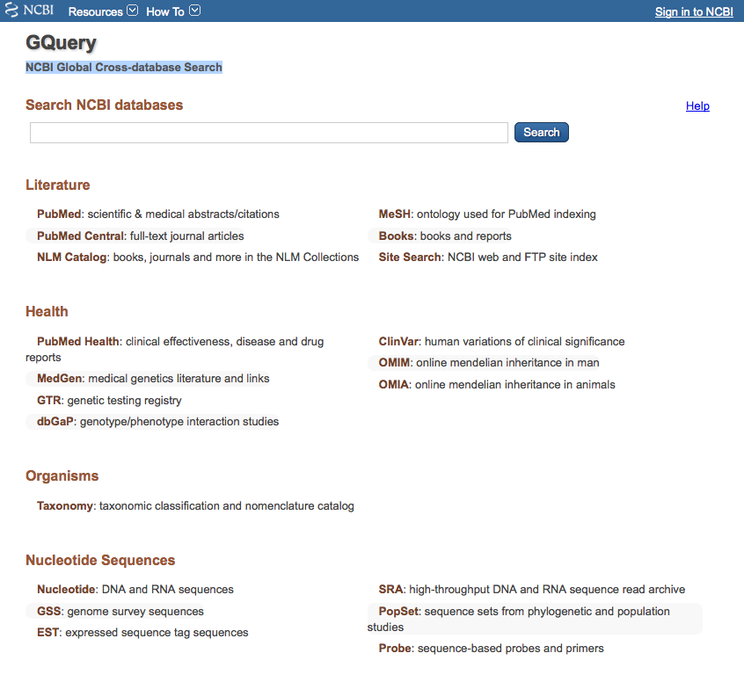
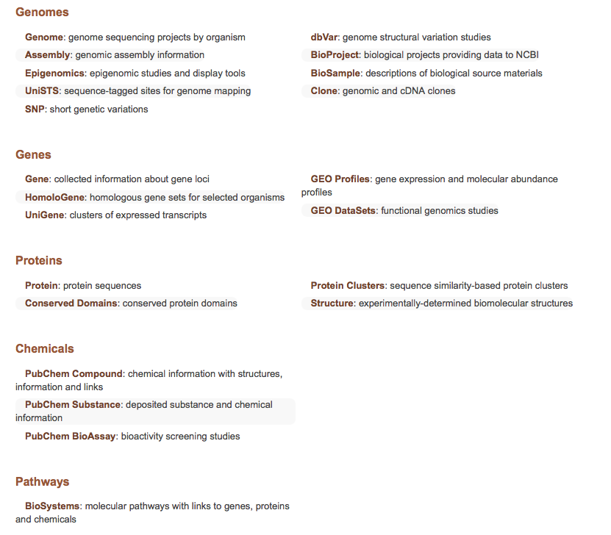
DATABASES AND DATA RETRIEVAL
Biosequences and Gene-related info

Slide 3
DATABASE PRIMARI
DATABASE DI SEQUENZE NUCLEOTIDICHE
Collezioni di singoli record, ognuno dei quali contiene un tratto di DNA o RNA con delle annotazioni. Ogni record viene anche chiamato ENTRY, e ha un codice che lo identifica univocamente (ACCESSION NUMBER).
Le tre principali banche dati primarie di sequenze nucleotidiche sono:
EMBL nucleotide database, ora gestita dall’EBI (1980)
    EMBL = European Molecular Biology Laboratory (Heidelberg)
    EBI = European Bioinformatics Institute (Hinxton, UK)
GenBank = banca dell NIH gestita dal NCBI (1982)
    NIH = National Institutes of Health (Stuttura USA)
    NCBI = National Center for Biotechnology Information, Bethesda, Maryland
DDBJ = banca DNA giapponese (1986)
    DDBJ = DNA DataBase of Japan
SCAMBIO DI DATI → Nel 1988, i gruppi responsabili dei 3 database si sono organizzati nell’International Collaboration of DNA Sequence Databases per utilizzare un formato comune e scambiarsi giornalmente le sequenze.

Slide 4
DATABASE DI SEQUENZE NUCLEOTIDICHE – GenBank
SUBMISSION DIRETTA → La gran parte delle sequenze finisce in uno dei tre database perché l’autore (il laboratorio dove tale sequenza é stata ottenuta) la invia direttamente. La sequenza viene quindi inserita e il record corrispondente resta di proprietà solo di quel database, l’unico con il diritto di modificarlo. Il database che riceve la sequenza la invia poi agli altri due. Circa il 98% delle sequenze in un database sono presenti anche negli altri due.
ANNOTAZIONE → Ci sono poi anche degli “annotatori” che prendono le sequenze dalle riviste scientifiche e le trasferiscono nel database.
→→→ Problema della ridondanza
There are specialized, streamlined procedures for batch submissions of sequences, such as EST, STS, and HTG sequences (High-throughput sequencing).

Slide 5
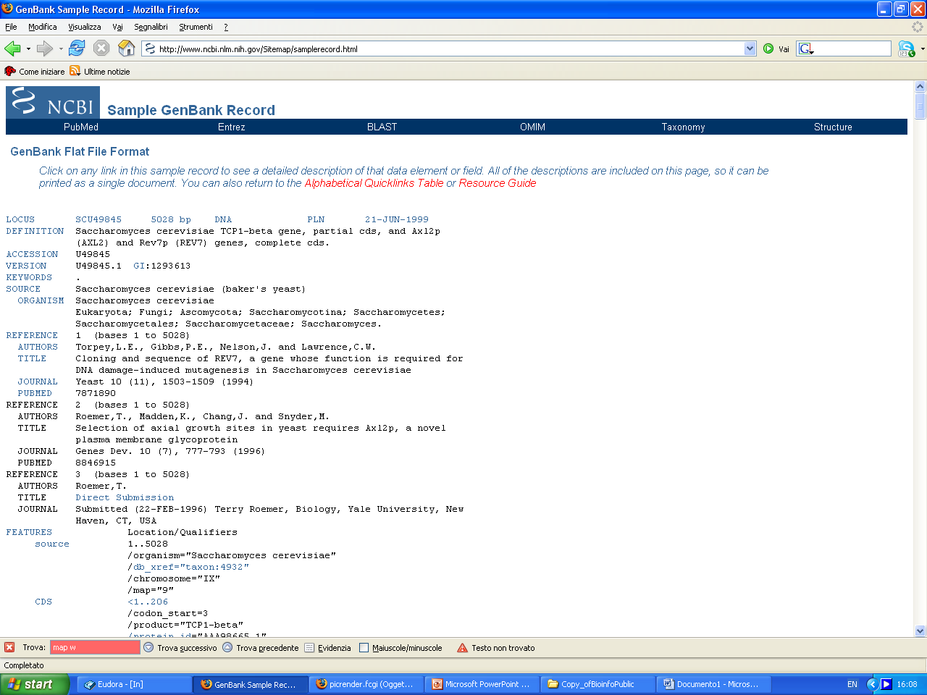
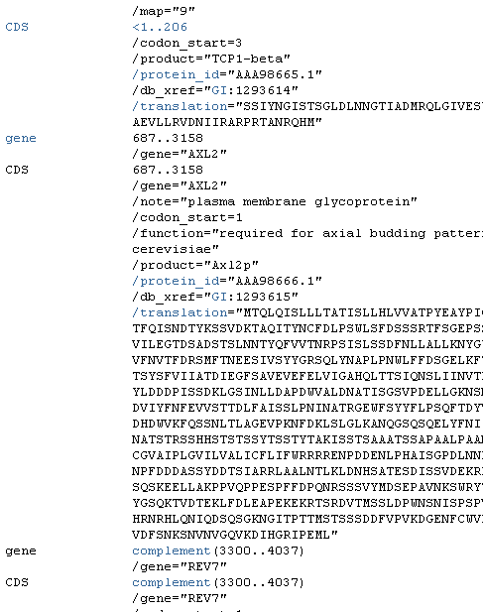

Slide 6
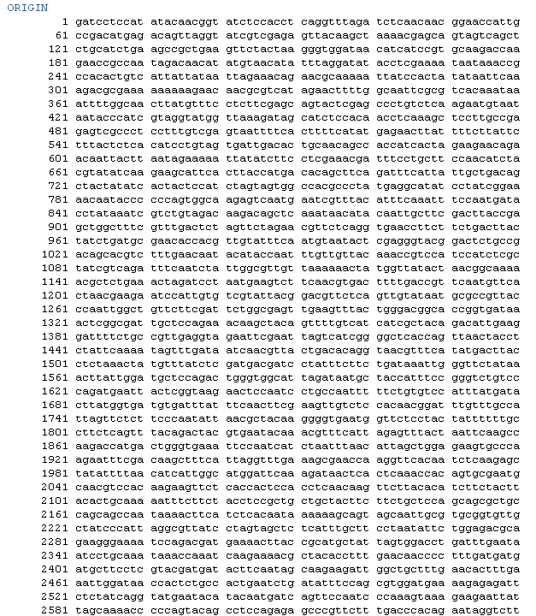

Slide 7
DATABASE PRIMARI
DATABASE DI SEQUENZE PROTEICHE
SWISS-PROT
Database di sequenze proteiche annotate, “scarsamente” ridondanti e cross-referenced
Contiene TrEMBL, supplemento a SWISS-PROT costituito dalle sequenze annotate al computer, come traduzione di tutte le sequenze codificanti presenti all’EMBL
TrEMBL contiene due sezioni:
SP-TrEMBL, sequenze da incorporare in SWISSPROT, con AC.
REM-TrEMBL, remaining (immunoglobuline, proteine sintetiche, ...), senza AC.
TrEMBLnew, generato ogni settimana.

Slide 8
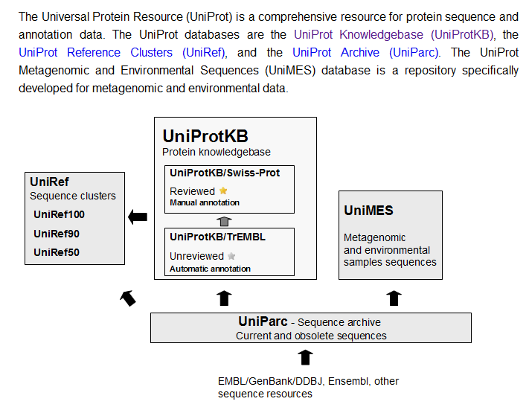
DATABASE SECONDARI
UniProt (Universal Protein Resource)
Il piu’ grande catalogo di informazioni sulle proteine. Contiene informazioni sulla sequenza e sulla funzione di proteine ed e’ ottenuto dall’insieme delle informazioni contenute in Swiss-Prot, TrEMBL e PIR.

Slide 9
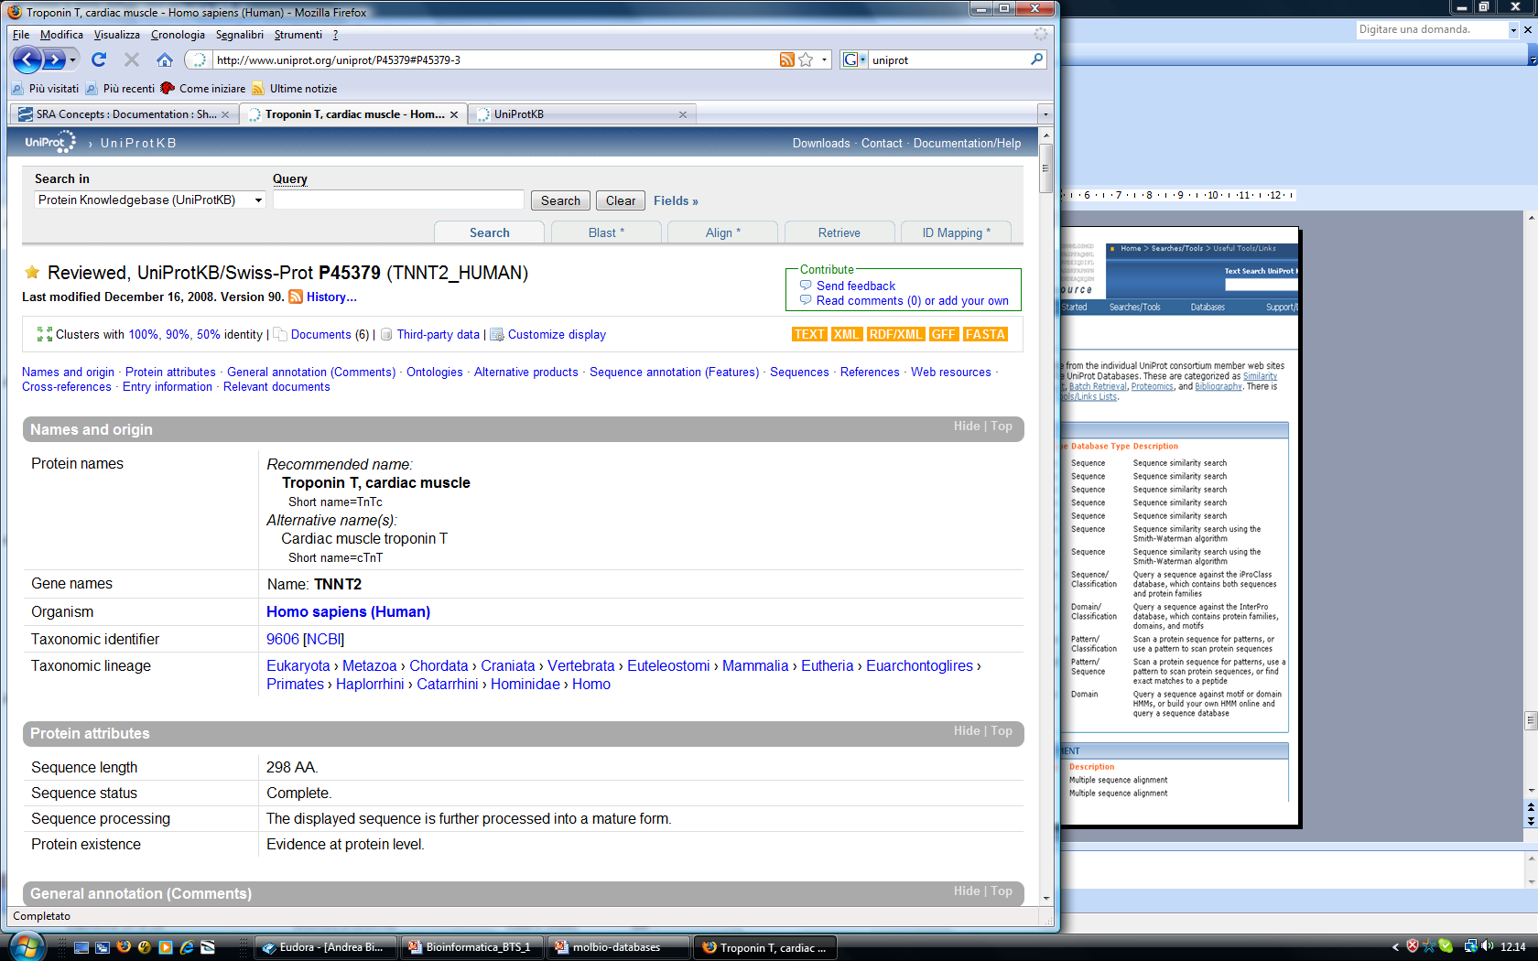
UniProt http://www.uniprot.org/uniprot/
UniProt Knowledgebase, due parti:
Records annotati manualmente, informazioni dalla letteratura (UniProtKB/Swiss-Prot)
Records risultato
di analisi
computazionali,
in attesa di
annotazione
completa
(UniProtKB/TrEMBL).

Slide 10
DATABASE DI GENETICA E BIOLOGIA MOLECOLARE
OMIM Online Mendelian Inheritance in Man
NCBIGene curated sequence and descriptive information about genetic loci
GeneCards database of human genes, their products and their involvement in diseases
dbSNP the NCBI database of genetic variation (Single Nucleotide Polymorphism)
GEO Gene Expression Omnibus

Slide 11
OMIM
Online Mendelian Inheritance in Man
Catalogo di geni umani e malattie genetiche (Dr. Victor A. McKusick, Johns Hopkins + NCBI)
Contiene informazione testuale, riferimenti bibliografici e links a MEDLINE, sequenze e ad altre risorse
OMIM gene map
Posizioni di mappa citogenetica di geni-malattia e altri geni descritti in OMIM
OMIM morbid map
Posizioni di mappa citogenetica di geni-malattia indicizzati in OMIM

Slide 12
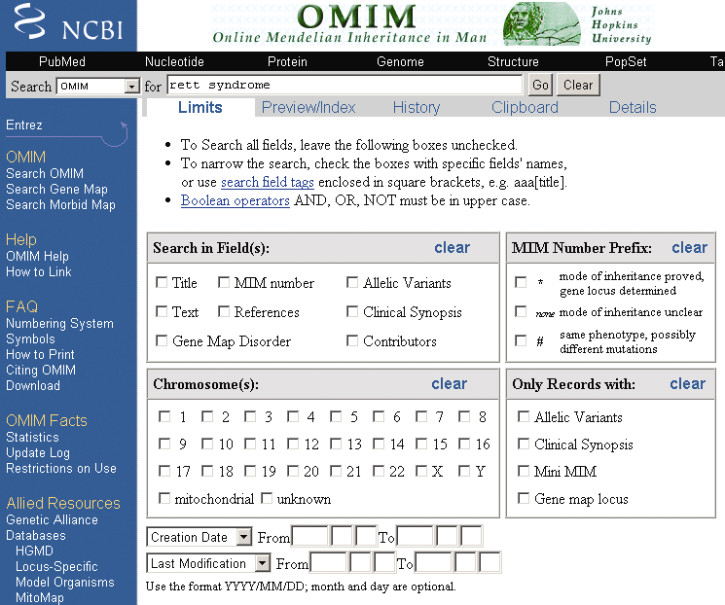
Use OMIM
to explore
Rett
syndrome

Slide 13
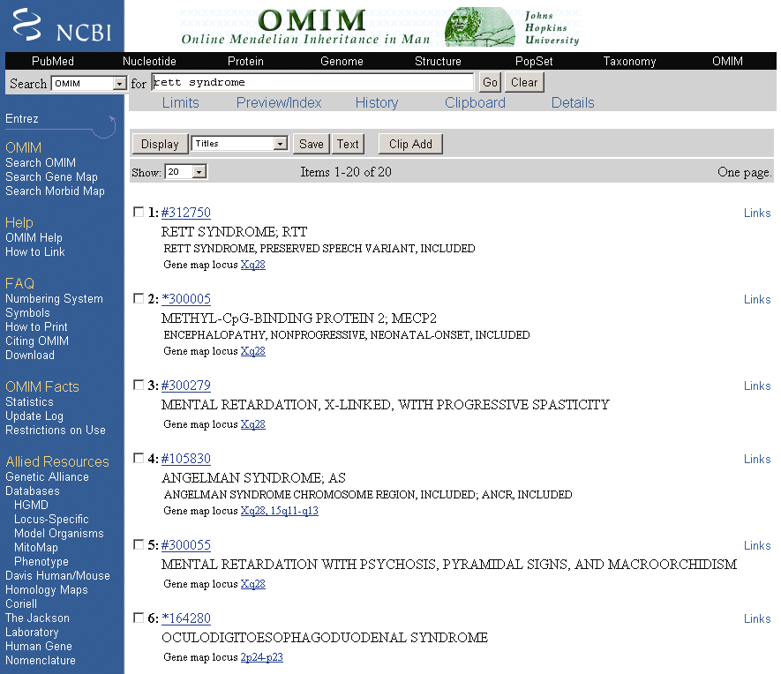
There are entries
for both the
disease and the
gene

Slide 14
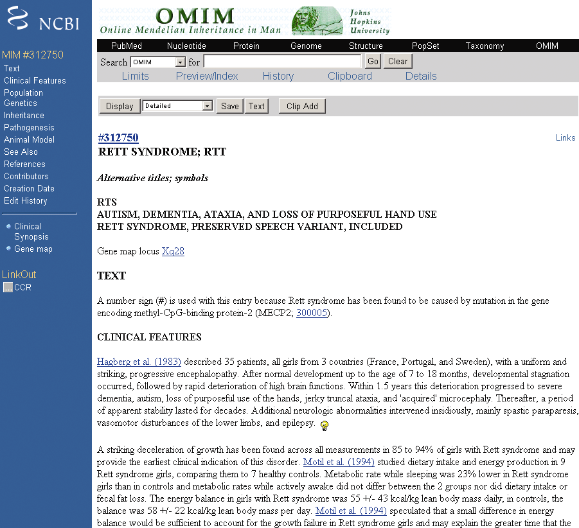
OMIM number
Link to NCBI map viewer

Slide 15
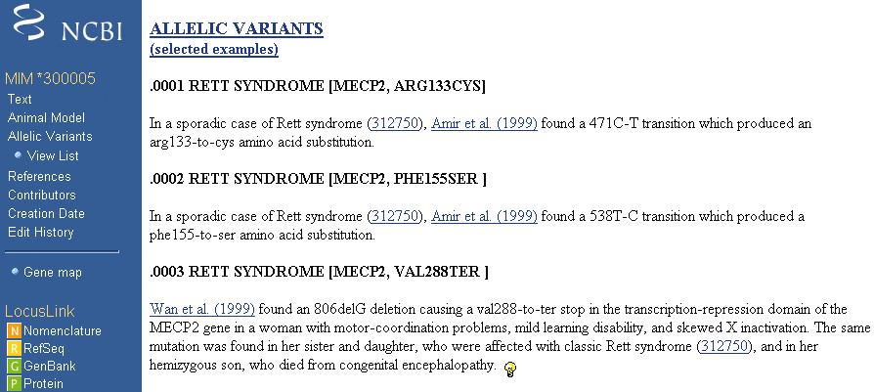
OMIM
Varianti alleliche
stesso ID piu’ un altro numero di 4 cifre.
Sono MUTAZIONI CHE CAUSANO MALATTIE

Slide 16
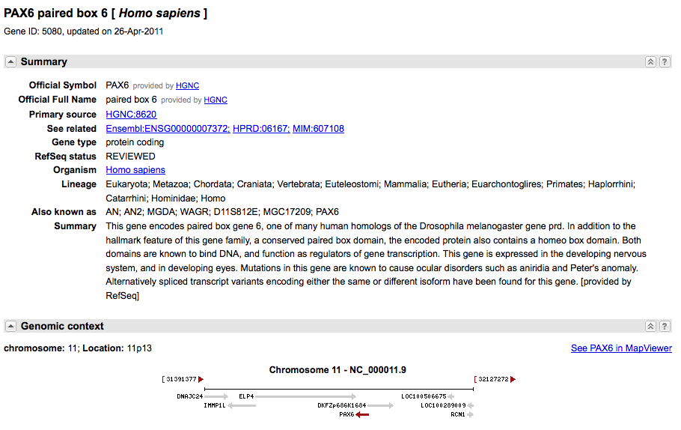
Interfaccia unificata per cercare informazioni su sequenze e loci genetici. Presenta informazioni sulla nomenclatura ufficiale, accession numbers, fenotipi, MIM numbers, UniGene clusters, omologia, posizioni di mappa e link a numerosi altri siti web.
NCBI GENE

Slide 17
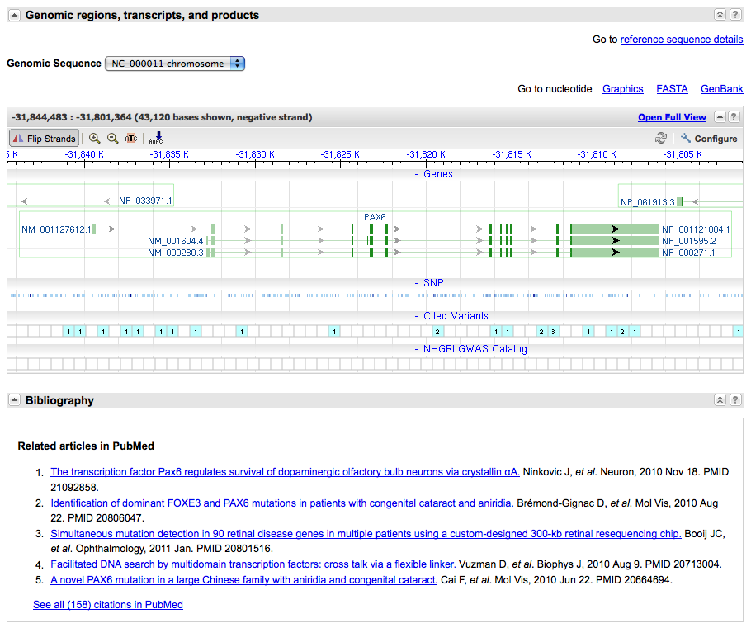
NCBI GENE

Slide 18
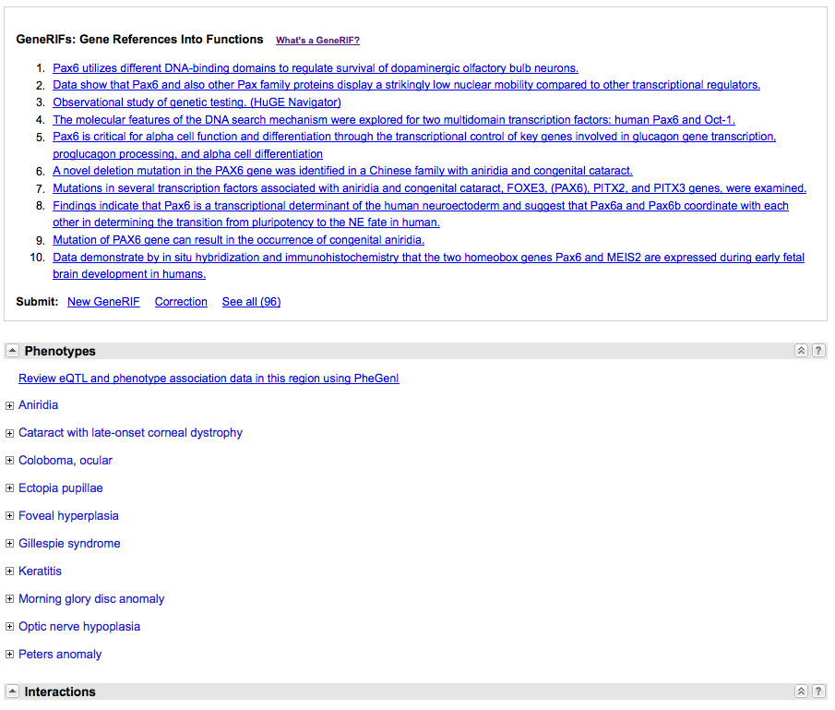
NCBI GENE

Slide 19
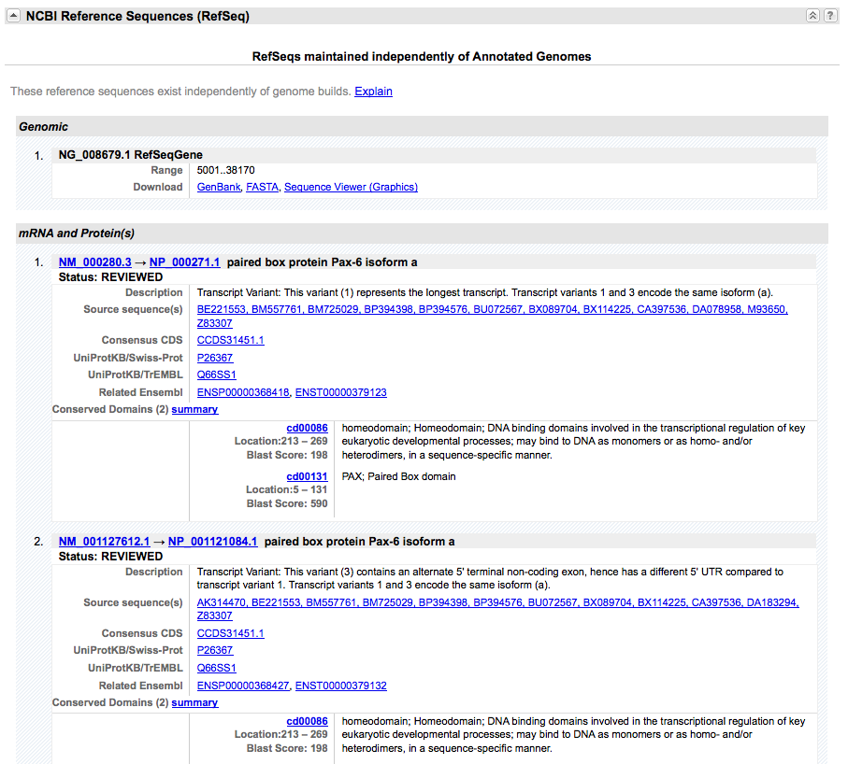
NCBI GENE

Slide 20
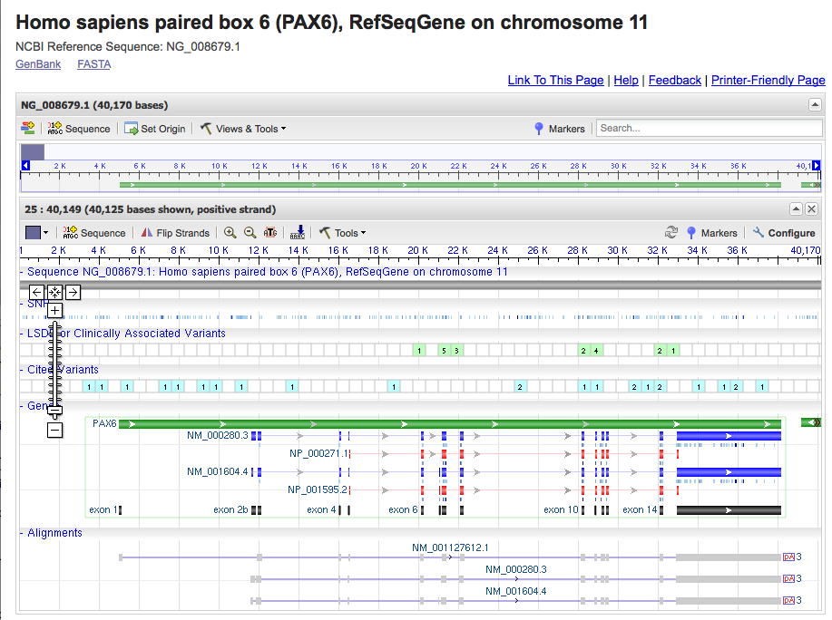

Slide 21
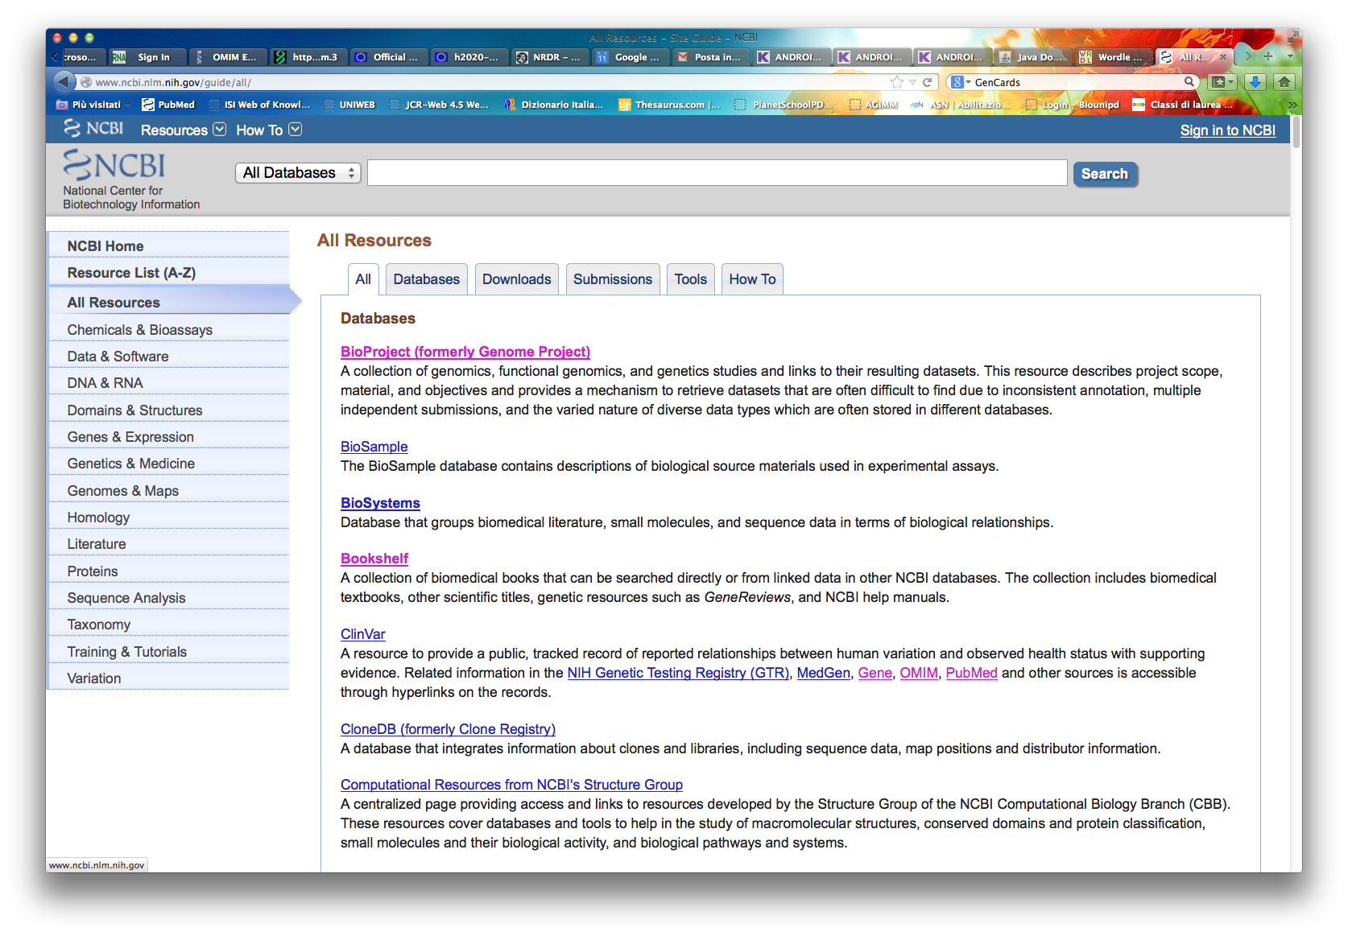
DATABASE SECONDARI
NCBI - Information retrieval system
E' stato sviluppato all’NCBI (National Center for Biotechnology Information, USA) per permettere l'accesso a dati di biologia molecolare e citazioni bibliografiche.
Sfrutta il concetto di “neighbouring”: possibilita' di collegare tra loro oggetti diversi di database differenti, indipendentemente dal fatto che essi siano direttamente “cross-referenced”.
Tipicamente, permette l'accesso a database di sequenze nucleotidiche, di sequenze proteiche, di mappaggio di cromosomi e di genomi, di struttura 3D e bibliografici (PubMed).

Slide 22
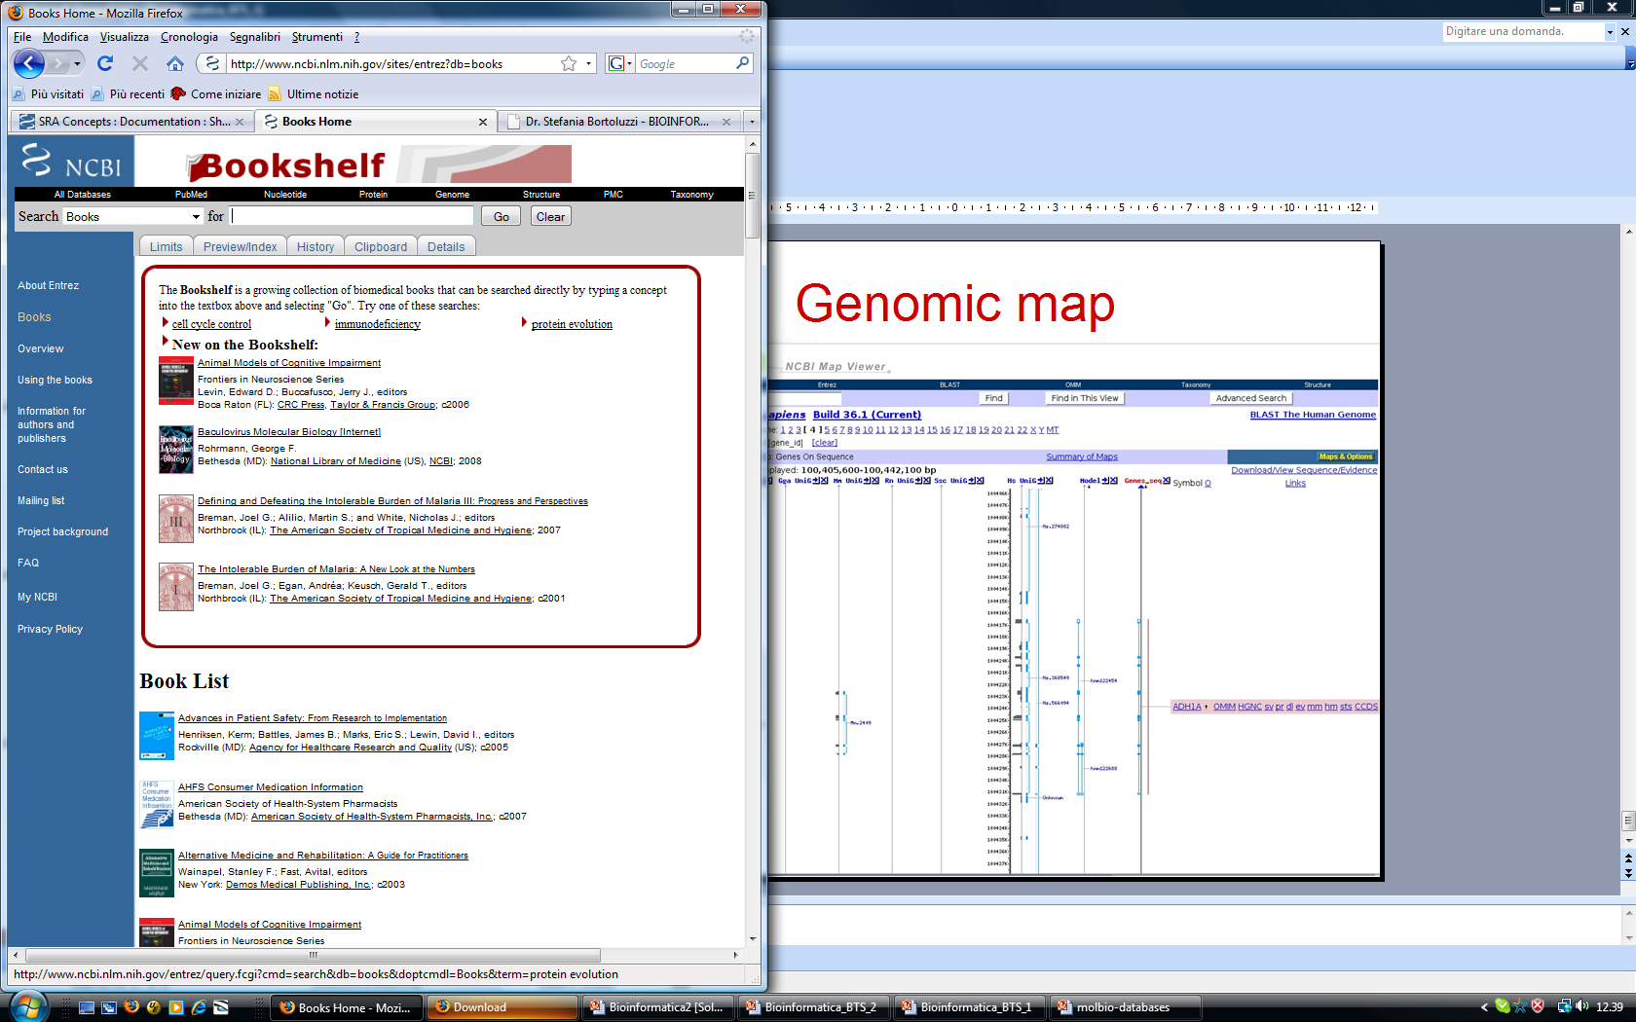
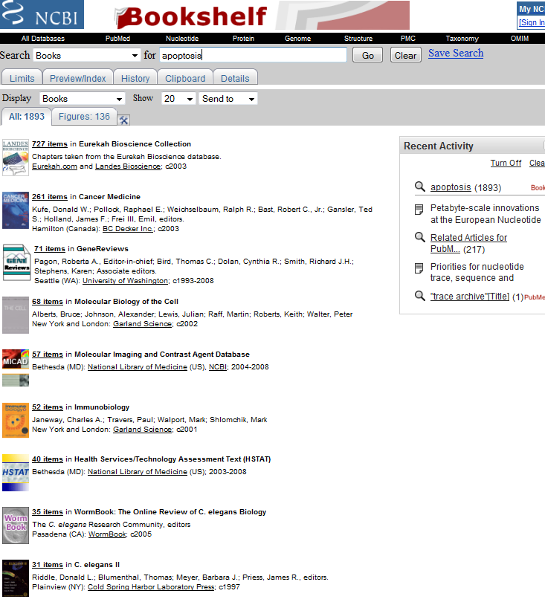
Bookshelf

Slide 23
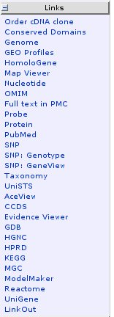
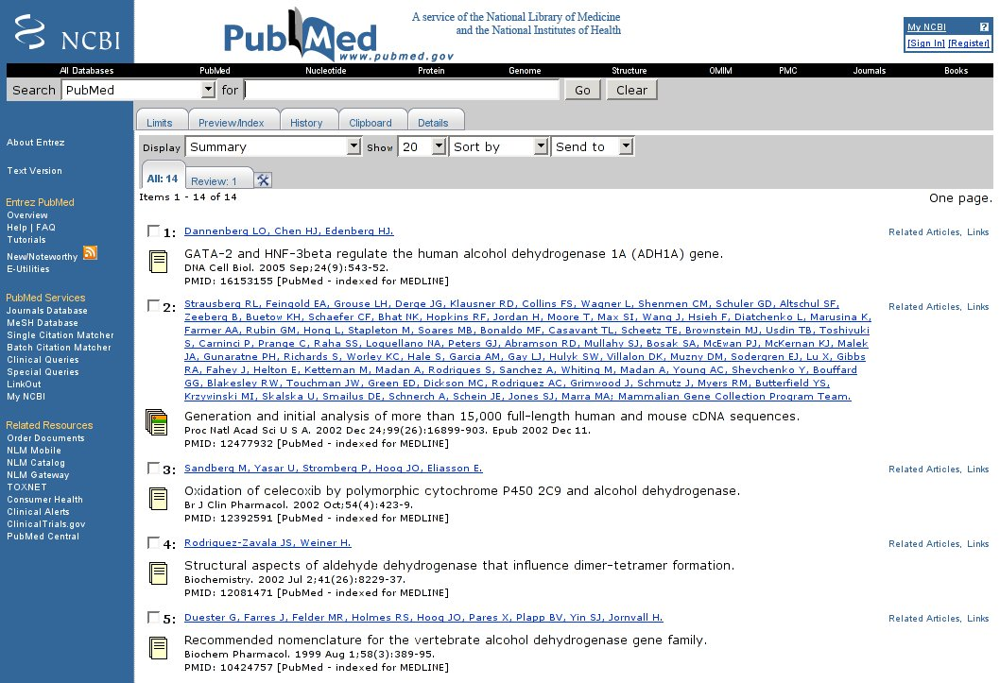
PubMed

Slide 24
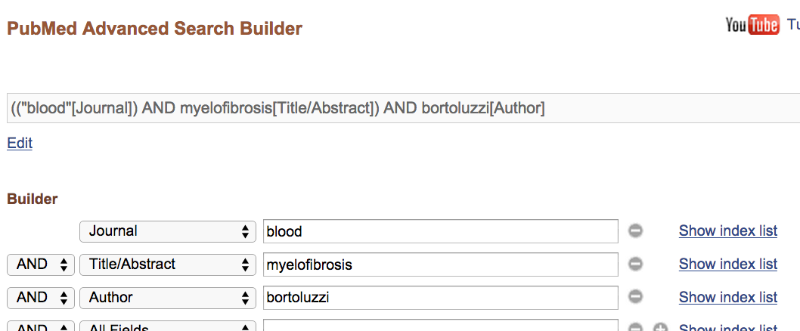
PubMed
COME FARE UNA RICERCA

Slide 25
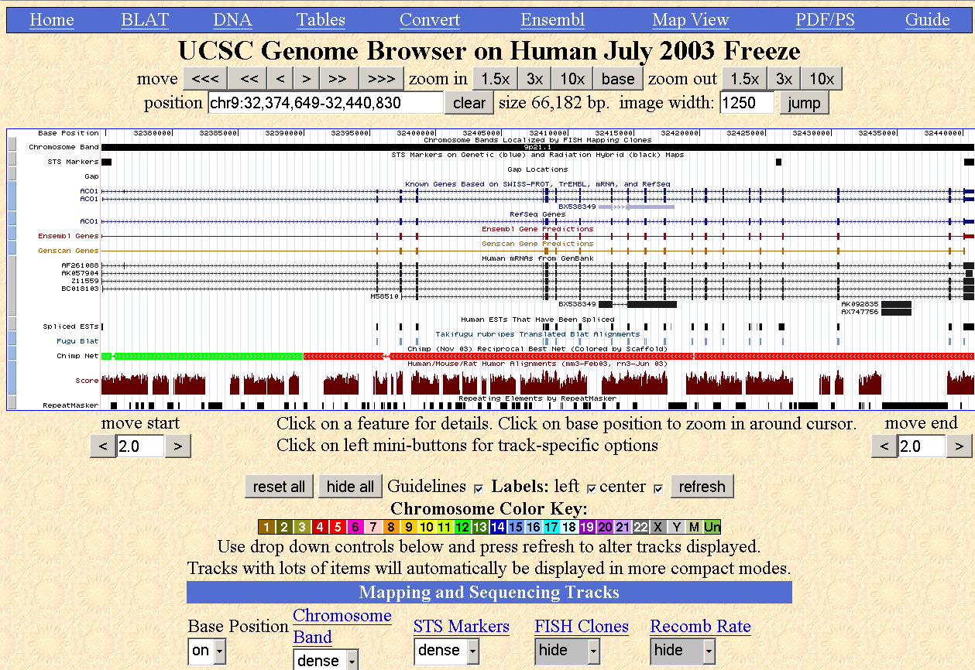

Slide 26
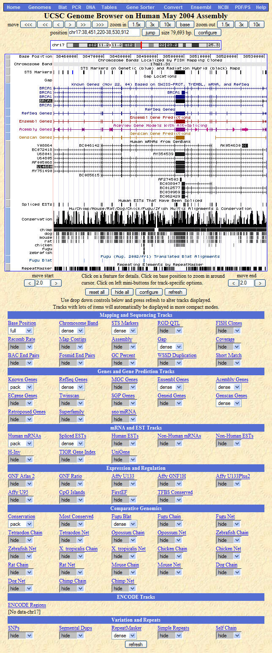
Overview of the whole
Genome Browser page
(mature release)
}
Genome viewer section
Groups of data
Mapping and Sequencing Tracks
Genes and Gene Prediction Tracks
mRNA and EST Tracks
Expression and Regulation
Comparative Genomics
ENCODE Tracks
Variation and Repeats
Notes:
I wanted to just demonstrate an overview of a Genome Browser page at a mature stage of this assembly. You can see that there are many track and image controls seen down at the bottom of the page. At the very beginning of a release—there is only a CORE set of tracks at first, not all of the tracks are available. Over time these will be added to the browser—so the actual track options you see will accumulate over time. Tracks take time to create—within UCSC, and from other contributors all over the world.
But I wanted to use this slide to illustrate one of the major organizational concepts of the Genome Browser. At the bottom of the page, you will find that the data is organized into GROUPS. These are groups of similar data, such as Mapping and Sequencing Tracks, Genes and Gene Prediction tracks, and so on. Each GROUP contains the individual TRACKS, or the lines of annotation. A group at the bottom of the page corresponds to a section in the viewer. In the viewer the separate GROUPs are indicated by the color change along the left side of the image area, from gray to blue and so on. Understanding this Group and Track organization will also help you to understand the Table Browser functions later.

